Slide 1


SENADO FEDERAL
COMISSÃO DE AGRICULTURA E REFORMA AGRÁRIA
AUDIÊNCIA PÚBLICA
O Papel do Setor Privado na Defesa Agropecuária: Desafios para a Segurança Alimentar e Ambiental
ROBERTO SANT'AnNA - 22/10/15

Slide 2

OS DEFENSIVOS AGRÍCOLAS FAZEM O CONTROLE DE PRAGAS NA AGRICULTURA, GARANTINDO A SAÚDE DAS PLANTAS E A PRODUTIVIDADE
SÃO FUNDAMENTAIS PARA A AGRICULTURA MODERNA, ESPECIALMENTE A TROPICAL.

Slide 3

DE ACORDO COM A FAO, ATÉ 40% DA PRODUÇÃO AGRÍCOLA DO MUNDO É PERDIDA TODOS OS ANOS DEVIDO A ATAQUES DE PRAGAS.

Slide 4
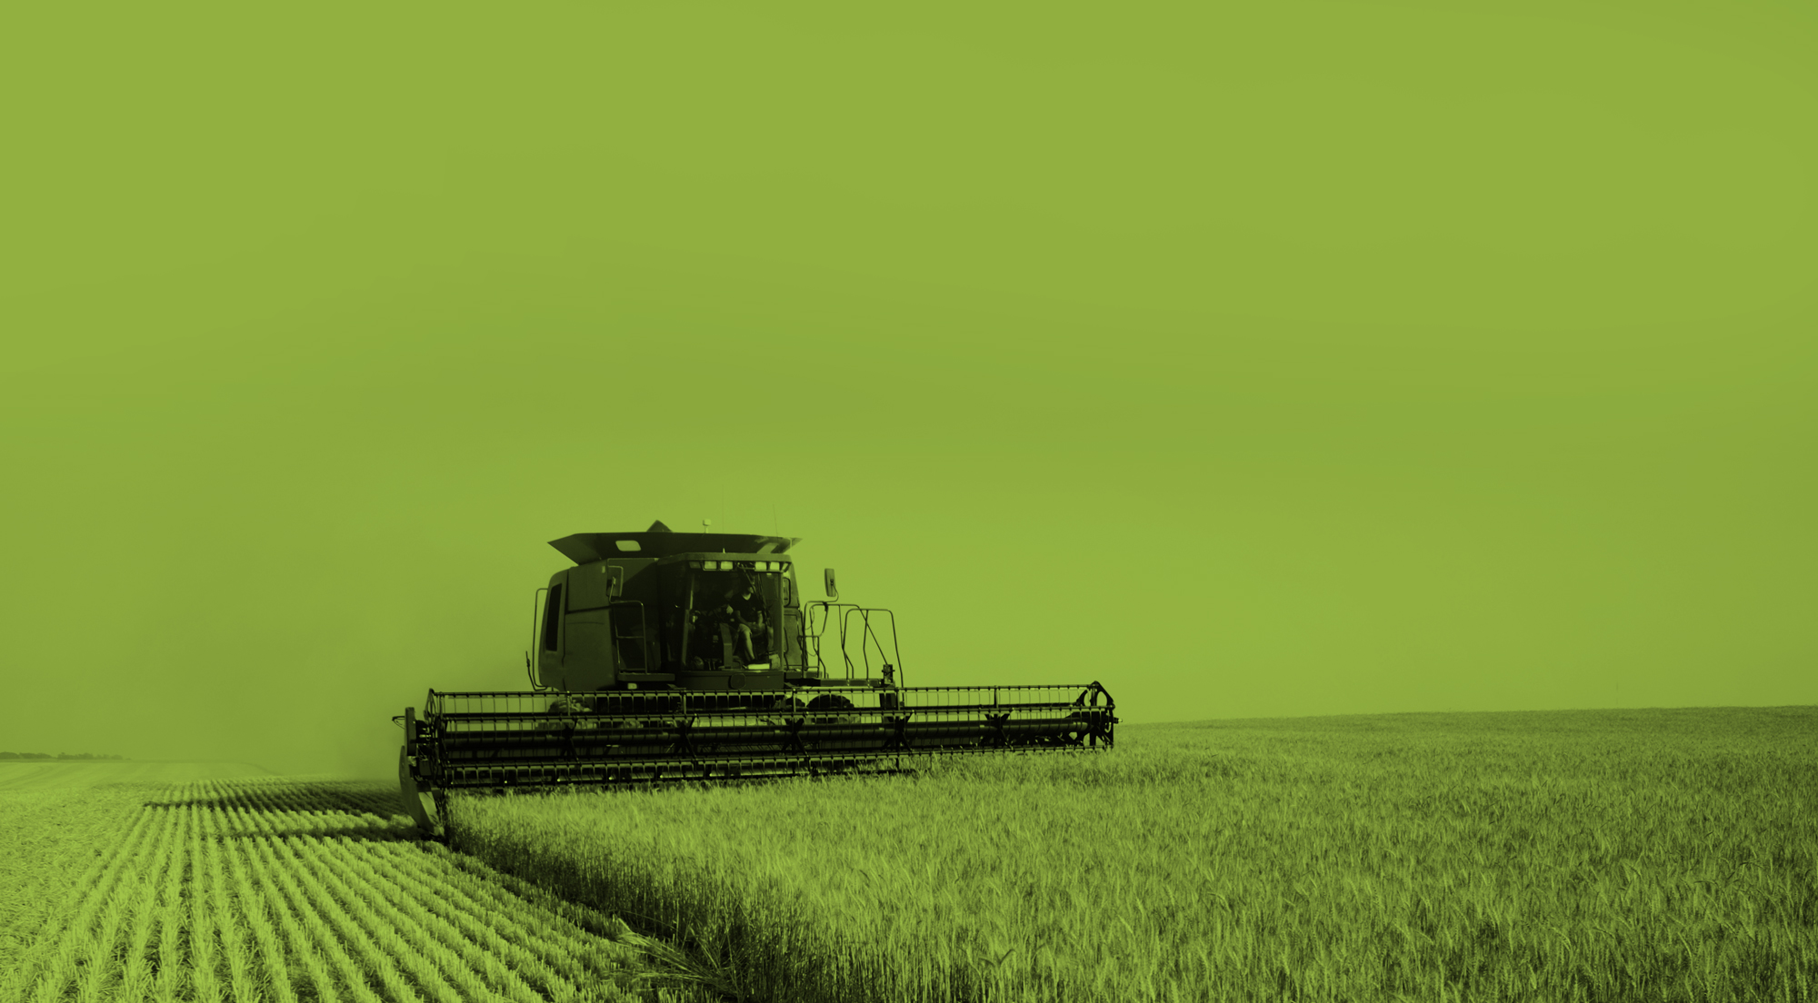
A AGRICULTURA BRASILEIRA É TROPICAL. CLIMA IDEAL PARA O DESENVOLVIMENTO DAS PRAGAS.
NO CLIMA TEMPERADO,
A NEVE FAZ O CONTROLE NATURAL.

Slide 5
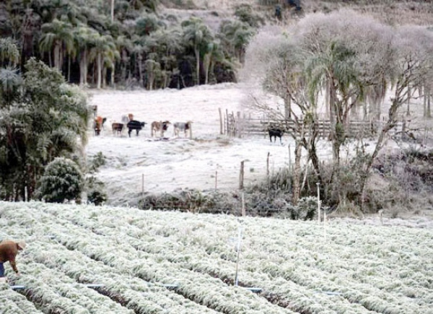
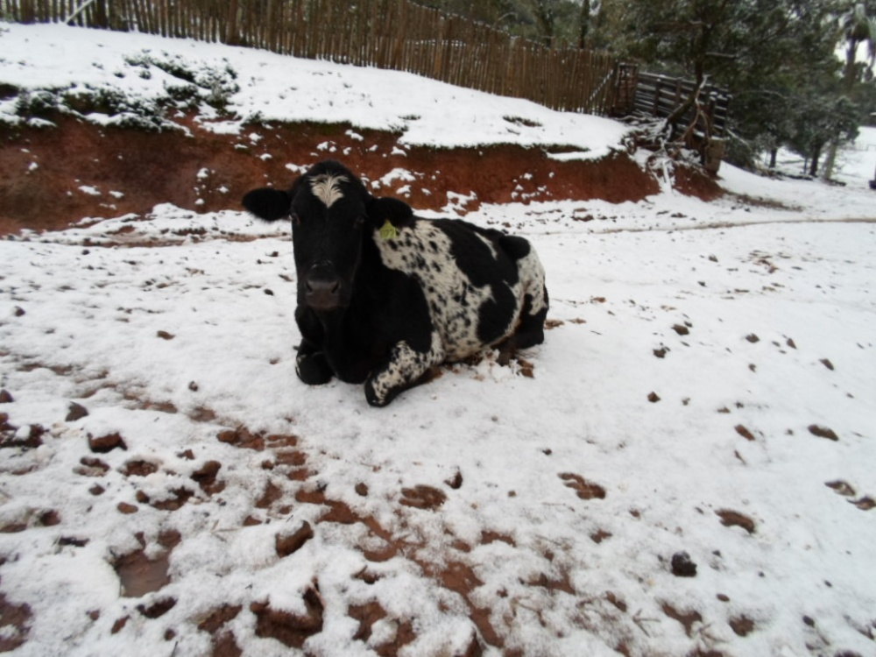
NA AGRICULTURA TEMPERADA:

Slide 6
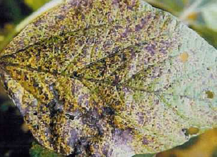
NA AGRICULTURA TROPICAL DO BRASIL:
SOJA / FERRUGEM ASIÁTICA
O clima brasileiro na área de produção de soja é o mesmo para a Ferrugem
A doença pode diminuir em até 80% a produtividade de uma lavoura
Fonte: Embrapa

Slide 7
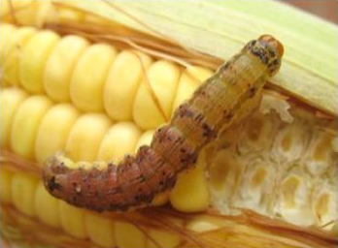
NA AGRICULTURA TROPICAL DO BRASIL:
MILHO / LAGARTA DO CARTUCHO
Representa um potencial de perda de até 60% na produção de grãos de uma lavoura
Grande ocorrência e alta taxa de infestação, variando de 25% a 100%
Fonte: Revista Rural

Slide 8
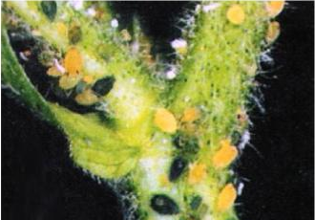
NA AGRICULTURA TROPICAL DO BRASIL:
ALGODÃO / PULGÃO
Suga a seiva e vetor da virose Mosaico das Nervuras (VMN)
Resultados experimentais demonstram que a VMN pode reduzir a produção em até 60%.
Fonte: Embrapa

Slide 9
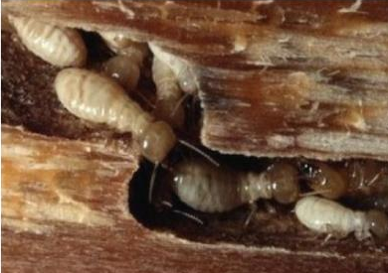
NA AGRICULTURA TROPICAL DO BRASIL:
CANA-DE-AÇÚCAR / CUPIM
Podem causar danos de até 10 toneladas por hectare no ano, o que representa cerca de 60 toneladas por hectare durante o ciclo completo da cultura
Fonte: Revista Agrobyte

Slide 10
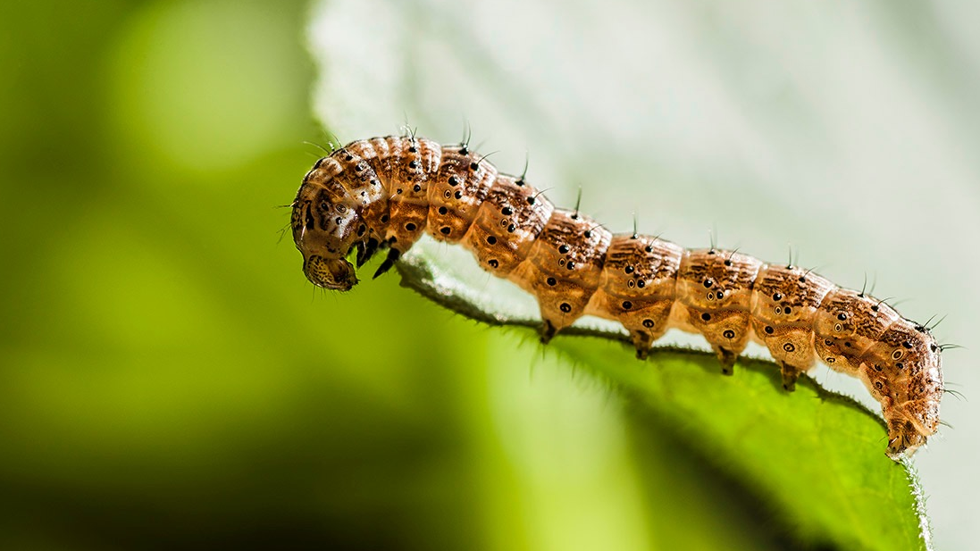
NA AGRICULTURA TROPICAL DO BRASIL:
HELICOVERPA
ARMIGERA
FOTO: PAULO VITALE / DIVULGAÇÃO ANDEF

Slide 11
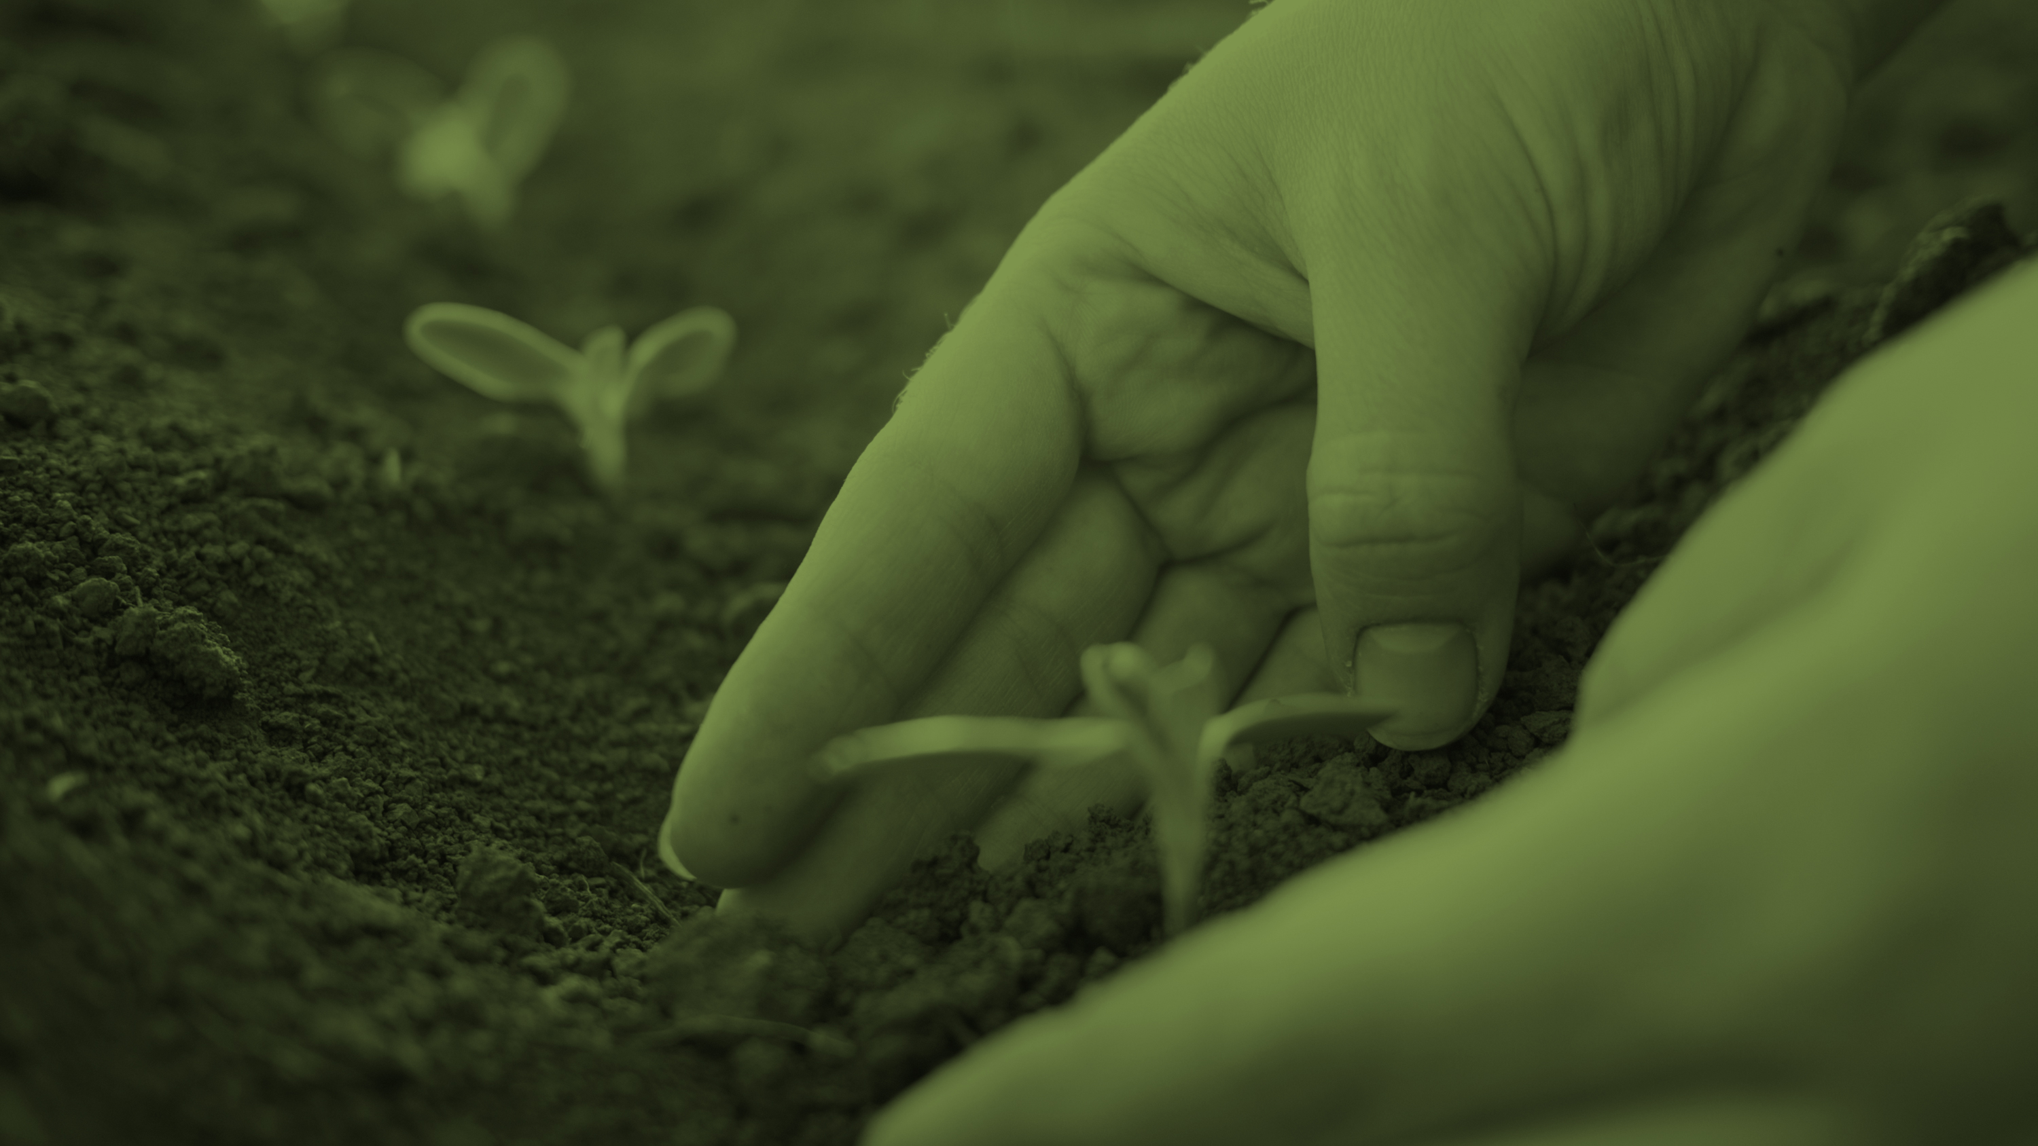
TRÊS GRANDES MOVIMENTOS QUE DEVEM IMPACTAR A DEMANDA MUNDIAL POR ALIMENTOS:
AUMENTO DA POPULAÇÃO
ELEVAÇÃO DA RENDA (aumento do consumo de proteínas)
AUMENTO DA DEMANDA POR BIOCOMBUSTÍVEIS

Slide 12
FAO - CRESCIMENTO POPULACIONAL (2050) E O PAPEL DO BRASIL
2025
9 BILHÕES
10 Bilhões
9 Bilhões
2025
8 BILHÕES
8 Bilhões
2011
7 BILHÕES
7 Bilhões
1999
6 BILHÕES
6 Bilhões
1987
5 BILHÕES
5 Bilhões
1974
4 BILHÕES
4 Bilhões
1959
3 BILHÕES
3 Bilhões
1927
2 BILHÕES
2 Bilhões
1804
1 BILHÃO
1 Bilhões
1800 1825 1850 1875 1900 1925 1950 1975 2000 2025 2050

Slide 13
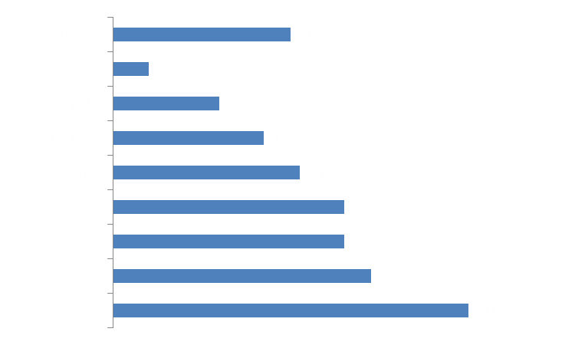
Crescimento na Produção de Alimentos 2010-2019
Fonte: OCDE, 2011

Slide 14
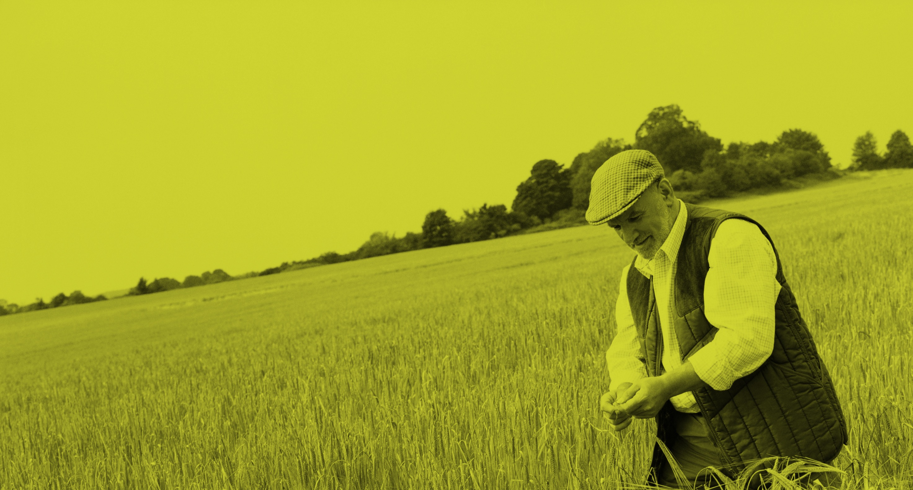
NECESSIDADE DE CRESCIMENTO:
DA ÁREA PLANTADA
DA PRODUÇÃO POR HECTARE
Ambos os movimentos geram aumento na demanda por defensivos

Slide 15
EVOLUÇÃO DOS REQUISITOS PARA DESENVOLVIMENTO
DE NOVAS MOLÉCULAS
>45,000 Moléculas/ano
20,000 Moléculas/ano
Genotoxicidade
Mutagenicidade
- In vitro
- In vivo
Neurotoxicidade
Demorada
Neurotoxicidade
Demorada
Estudos Ecotoxicológicos
Carcinogenicidade:
NOEL-ADI
Destino ambiental
Degradação, mobilidade em solo
Metabolismo em animais e vegetais
Metabolitos
Resíduos
Embriotoxicidade
Reprodução em
duas gerações
Teratogenicidade
Teratogenicidade
Embriotoxicidade
5,000 Moléculas/ano
Toxicidade Crônica
Oncogenicidade
Toxicidade Sub Crónica
Toxicidade Sub Crônica
Toxicidade Crônica
Carcinogênicidade
Toxicidade Aguda
Toxicidade Aguda
Toxicidade Aguda
Tox. Sub crónica
1950
1970
> 2000

Slide 16
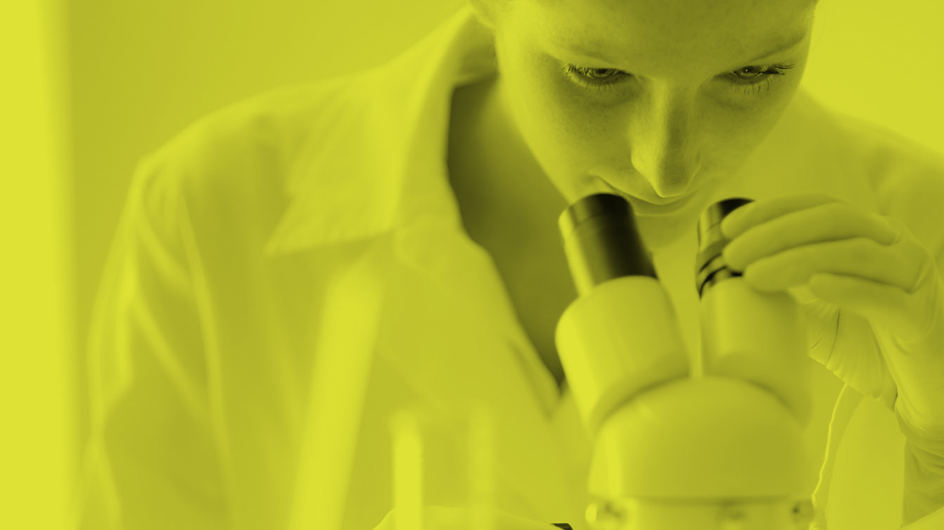
140 MIL MOLÉCULAS PESQUISADAS
= 1 NOVO PRINCÍPIO ATIVO.

Slide 17
US$ 256 MILHÕES
É O INVESTIMENTO NECESSÁRIO PARA O DESENVOLVIMENTO DE UM NOVO DEFENSIVO AGRÍCOLA.

Slide 18

OS AGROQUÍMICOS ATUAIS ATACAM ALVOS ESPECÍFICOS, GARANTINDO A SEGURANÇA ALIMENTAR: QUALIDADE E QUANTIDADE.

Slide 19
CICLO DE VIDA DO PRODUTO INOVADOR
Buscar um produto…
…para oferecer uma solução.
Registro
Lançamento Comercial
Descoberta
Pesquisa e
Desenvolvimento
Vendas
Mais de 140.000 moléculas
12 anos
US$ 256 milhões

Slide 20
O TEMPO PARA APROVAÇÃO DE UM NOVO DEFENSIVO
NO BRASIL HOJE ULTRAPASSA OS CINCO ANOS.
ATUALMENTE, EXISTEM MAIS DE 1.000 PRODUTOS
À ESPERA DE APROVAÇÃO NO PAÍS.

Slide 21
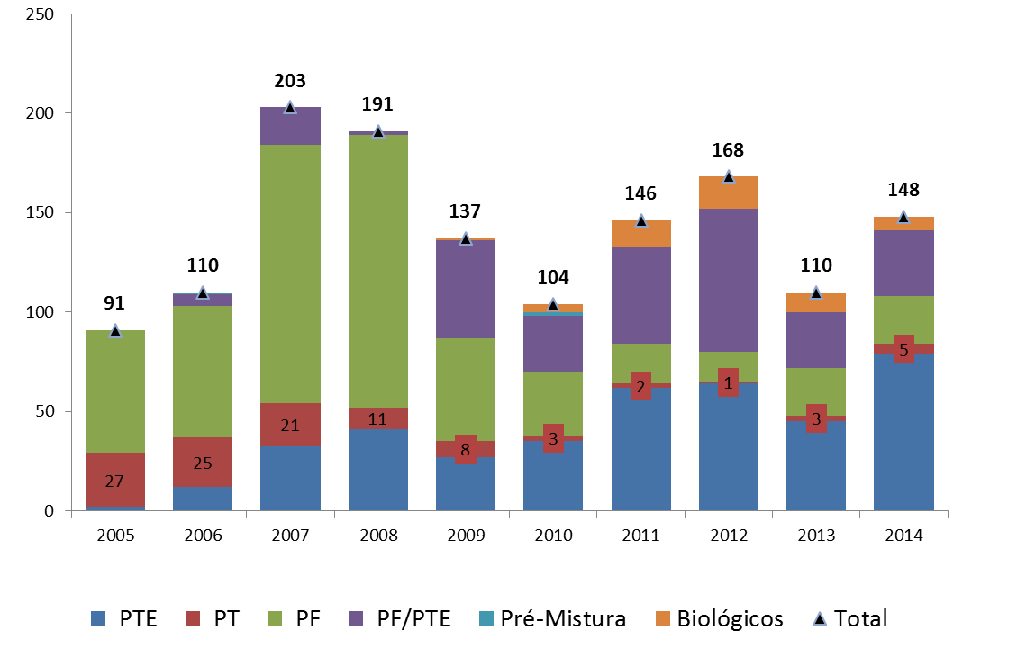
Produtos Registrados - 2005 a 2014
Fonte: MAPA, 2015

Slide 22
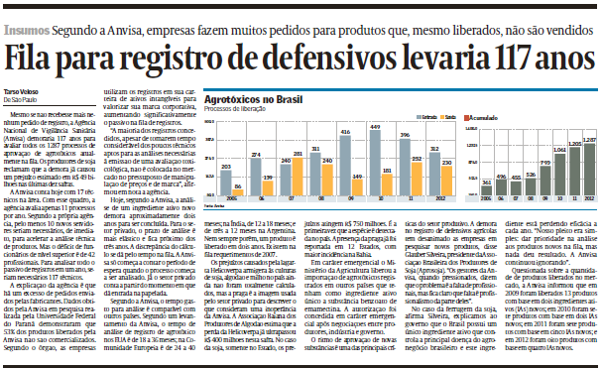
Marco Regulatório
,
Fonte: Valor Econômico 11/04/2013

Slide 23
A BUROCRACIA REDUZ A RENTABILIDADE
DAS EMPRESAS E DESESTIMULA A PESQUISA
E DESENVOLVIMENTO NO PAÍS.

Slide 24
“EXISTEM CERCA DE 300 INGREDIENTES ATIVOS DISPONÍVEIS ATUALMENTE NO MERCADO, MAS APENAS 10 DELES SÃO SINTETIZADOS NO BRASIL, AFIRMA IVAN SAMPAIO, DO SINDIVEG. ‘ESSE CENÁRIO É O OPOSTO DAS DÉCADAS DE 1970 E 1980, QUANDO 80% DO PRODUTO COMERCIALIZADO NO PAÍS VINHA DO MERCADO LOCAL.
A EXPLICAÇÃO PARA ESSA INVERSÃO, ACRESCENTOU, ESTÁ NOS ENTRAVES REGULATÓRIOS ENFRENTADOS PELO SEGMENTO.”
VALOR ECONÔMICO – 26/02/2015

Slide 25
O CONTRABANDO E A FALSIFICAÇÃO REPRESENTAM 10% DO MERCADO DE DEFENSIVOS AGRÍCOLAS,
DE ACORDO COM O SINDIVEG.

Slide 26
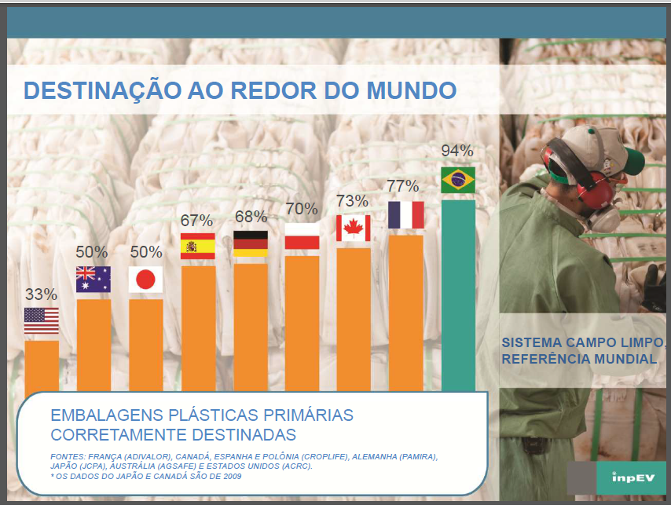

Slide 27
OBRIGADO

